Slide 1
半導体入門講座・第22回
信頼性、出荷、製品に組み込むまで
テストが問うのはチップが「いま良品か」だけですが、チップは製品の中で何年も使われます。この回では、何年も先のことを数週間で知る方法、生まれつき弱いチップの取り除き方、そしてチップがどう梱包・出荷され、回路基板にはんだ付けされて手もとの製品に入るのかを見ます。
半導体入門講座：チップの一生をたどる
授業や非営利の目的なら無料で使えます。fab24hrと明記してください。販売することや、自分の作品として使うことはできません。
fab24hr.com/ja/learn/reliability/
fab24hr
Notes:
テストが問うのはチップが「いま良品か」だけですが、チップは製品の中で何年も使われます。この回では、何年も先のことを数週間で知る方法、生まれつき弱いチップの取り除き方、そしてチップがどう梱包・出荷され、回路基板にはんだ付けされて手もとの製品に入るのかを見ます。

Slide 2
半導体入門講座・第22回
わかること
1 信頼性試験が何を問うのか、加速した条件で数週間のうちに何年分を見積もる方法、よく行われる試験がそれぞれ何を調べるのかを言える。
2 バスタブ曲線を読み、信頼性試験（抜き取り）とバーンイン（全数）を区別でき、歩留まりがとくに悪いロットになぜ注意が要るのかを知る。
3 チップをどうテーピングするか、湿気に弱いものになぜ防湿梱包が要るのか、組立工場が表面実装（SMT）でどう回路基板にはんだ付けするのかを言える。
fab24hr.com/ja/learn/reliability/
fab24hr

Slide 3
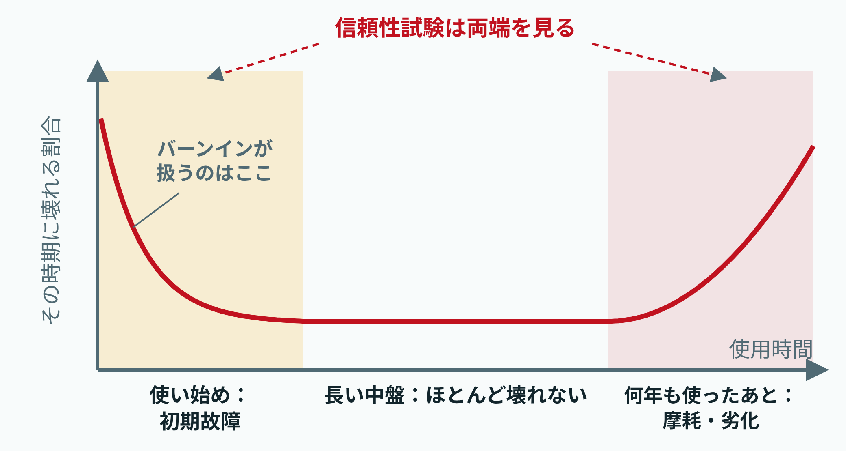
半導体入門講座・第22回
チップが壊れやすいのはいつか：最初の部分は、バーンインで1個ずつ先にふるい落とします。信頼性試験は抜き取りで両端を見ます。始めがどれだけ高いか、終わりがいつ上がりはじめるか。模式図で、数字は入れていません。
fab24hr.com/ja/learn/reliability/
fab24hr
Notes:
バスタブ曲線の模式図：横軸は使用時間、縦軸はその時期に壊れる割合。使い始めは壊れやすく（初期故障）、長い中盤はほとんど壊れず、何年も使ったあとは摩耗や劣化でまた少しずつ増える。バーンインが扱うのは最初の部分で、信頼性試験は両端を見る。

Slide 4
半導体入門講座・第22回 · 一歩ずつ 1/3
一歩ずつ
1 量産の前に信頼性試験をする。いくつかのロットから抜き取り、ふだんより熱く電圧の高い条件で千時間以上動かす。
なぜ：チップは何年も使うものですが、何年も待つわけにはいきません。条件を厳しくすれば、劣化が数週間のうちに先に起こります。
しないと：できたばかりのときに良品かを見るだけでは、配線が細くなる、絶縁膜が破れるといった、何年も先に起きることはわかりません。
2 出荷前に、生まれつき弱いものに手を打つ。要求の厳しい製品は全数をバーンインして弱いものを取り除き、全数を焼かない製品は、ロットから数百個を抜き取って1〜2日動かし、そのロットがだいたい大丈夫かを見る。
なぜ：小さな欠陥を抱えたチップもテストには合格し、数週間から数か月使ってから壊れます。これが初期故障です。
しないと：弱いものが、使う人の手元で壊れます。車の中や病院で壊れれば、損失は大きくなります。
3 テストに合格したものだけを、1個ずつ同じ向きでテープのくぼみに入れ、リールに巻く。
なぜ：お客さんの機械は1マスずつ送ってチップを吸い上げ、向きがそろっていることで1番ピンの位置がわかります。
しないと：向きが逆でも機械はそのまま載せてしまい、基板が動かなかったり、焼けたりすることもあります。
fab24hr.com/ja/learn/reliability/
fab24hr

Slide 5
半導体入門講座・第22回 · 一歩ずつ 2/3
一歩ずつ
4 湿度感度レベル（MSL）を確かめ、湿気に弱いものは乾燥させて、乾燥剤と湿度カードといっしょに防湿袋へ封をする。
なぜ：樹脂のパッケージは水を吸い、はんだ付けで200°Cを超えると水が水蒸気になって、パッケージをはがしたり割ったりします。
しないと：運ぶ途中や倉庫で毎日少しずつ水を吸い、お客さんに届くころには湿っています。
5 リールと袋のそれぞれにラベルを貼り、湿気に弱いものはレベル、封をした日付、開封後いつまでにはんだ付けするかも書く。
なぜ：お客さんはラベルを見て、あとどれだけ置けるかを計算します。問題が起きたときは、ロット番号からウェーハ工場のロットまでさかのぼれます。
しないと：封をした日付がなければ、お客さんはこの袋があとどれだけもつかを計算できません。
6 組立工場で袋を開けたら、まず湿度カードを見て、決められた時間内にはんだ付けする。カードの色が変わっていたり時間を過ぎたりしたら、先にベーキング（加熱乾燥）する。
なぜ：袋を開けたとたん、チップはまた水を吸いはじめます。湿気に弱いレベルほど、置ける時間は短くなります。
しないと：長く置いて乾燥させないまま炉に通すと、水分が水蒸気になってパッケージとチップを押し広げます。これがポップコーン現象です。
fab24hr.com/ja/learn/reliability/
fab24hr

Slide 6
半導体入門講座・第22回 · 一歩ずつ 3/3
一歩ずつ
7 表面実装で基板にはんだ付けする。はんだペーストを印刷し、部品を載せ、リフロー炉に通して、最後にはんだ付けを検査する。
なぜ：はんだは溶けてまた固まって、はじめてしっかり付きます。大きな部品は温まるのが遅いので、炉はまずゆっくり温め、それから200°C台まで上げます。
しないと：温度が低すぎたり時間が短すぎたりすればはんだ付けが弱く、高すぎたり長すぎたりすれば部品が傷みます。不良の基板が製品に入ってから見つかると、原因探しはもっと難しく、高くつきます。
fab24hr.com/ja/learn/reliability/
fab24hr

Slide 7
半導体入門講座・第22回 · 要点の解説 1/4
テストは「いま良品か」、信頼性は「何年か使っても良品か」
チップは出荷前に1個残らず電気を流してテストされ、ふつうは2回です。でもチップは年をとります。配線の中の金属原子が電流に押されて動き、長いあいだに線が細くなったり切れたりします。トランジスタの中のごく薄い絶縁膜はいつも電圧がかかっていて、長いあいだに破れることがあります。チップ、樹脂のパッケージ、はんだは熱で伸び縮みする量が違うので、温まって冷えるたびに引っぱり合います。こうしたことが問題になるのは何年も先ですが、何年も待ってから売るわけにはいかないので、「加速」を使います。チップを劣化させる化学反応の多くは温度が高いほど速く進みます。牛乳をテーブルに出しておくと、冷蔵庫より早く傷むのと同じです。電圧を少し高くすると、弱いところも早く表に出ます。湿気や、温めては冷やすくり返しも同じです。条件をふだんより厳しくすれば、劣化は数週間のうちに先に起こり、そこから、ふだんの使い方ならどれだけもつかを逆算します。ただし、いくらでも厳しくしていいわけではありません。熱すぎると、材料がやわらかくなるなど、ふだんは起こらない壊れ方が出てきて、実際の使用とは関係のない結果になります。
fab24hr.com/ja/learn/reliability/
fab24hr

Slide 8
半導体入門講座・第22回 · 要点の解説 2/4
進め方：いくつものロットから抜き取り、途中で測り、壊れたら原因を探す
信頼性試験は抜き取りです。いくつかのロットから数十個ずつ取り出し、量産と同じ作り方で作ってパッケージに入れます。1ロットだけだと、たまたまいちばん良いロットを引くかもしれません。チップをボードに差しこんでオーブンに入れ、電気を流し、温めて動かし続け、数百時間ごとに取り出して1個ずつ測ります。途中で測っておけば、いつ悪くなりはじめたかがわかります。よく行われるのが高温動作寿命試験（HTOL）で、100°C以上で電圧をかけて1000時間、約6週間動かします。よくある基準は3ロット、各77個で、1個も壊れてはいけません。ほかに、温度サイクル試験（パッケージの中の接続部が割れないか）、高温高湿バイアス試験（湿気が樹脂にしみこみ、配線を腐食させないか）、静電気破壊試験（保護回路で防げるか）があります。壊れたものがあれば開けて原因を調べます。原因は工程、設計、パッケージのどこにもありえて、対策はまったく違うからです。どの試験をし、何個抜き取るかは公開された規格に示されていて、車に載るチップはもっと多く、もっと厳しく調べます。信頼性はたいてい量産の前に確かめ、量産工場に渡す前に確認する項目の1つです。
fab24hr.com/ja/learn/reliability/
fab24hr

Slide 9
半導体入門講座・第22回 · 要点の解説 3/4
バスタブ曲線：使い始めに壊れるものを、バーンインで取り除く
同じチップをたくさん使い始めて、時期ごとにいくつ壊れたかを描くと、バスタブ（浴槽）のような形になります。使い始めは壊れるものが多めで、多くは製造のときに残った小さな欠陥が原因です。たとえば細い線のつなぎ目が少し弱いと、テストにはすべて合格しても、数週間から数か月使ううちに壊れます。これが初期故障です。長い中盤はほとんど壊れず、壊れても運のようなものです。何年も使うと材料がすり減り、壊れるものがまた増えます。信頼性試験は両端を見ます。左端がどれだけ高いか、右端が上がりはじめるまでどれだけもつか。しかも抜き取りで、「この種類のチップがどれだけもつか」を問います。バーンインが扱うのは左端だけで、しかも全数です。出荷前に1個ずつ、ふつうは100°C以上、ふだんより少し高い電圧で数時間から数日動かし、弱いものを工場のうちに先に壊します。それからもう一度テストし、壊れたものを取り除いてから出荷します。全数をバーンインしないときの折衷案は、ロットから数百個を抜き取って1〜2日動かし、そのロットがだいたい大丈夫かを見ることです。多く壊れたら、出荷の前に原因を調べます。ただし抜き取りでは弱いものを全部は取り除けず、選ばれなかったチップは、そのまま出荷されます。
fab24hr.com/ja/learn/reliability/
fab24hr

Slide 10
半導体入門講座・第22回 · 要点の解説 4/4
梱包して出荷し、基板にはんだ付けする
出荷では「向き」と「乾燥」の両方を守ります。テストを終えたチップは、多くの場合、テープの小さなくぼみに1個ずつ同じ向きで入れます（スティックやトレイに入れるものもあります）。そうすれば、お客さんの機械は1番ピン（ピン番号の起点）がどちら側にあるかがわかります。チップを包む樹脂（プラスチック）は空気中の湿気を少しずつ吸い、はんだ付けで200°Cを超える温度に熱すると、その水が一気に水蒸気になります。軽ければ樹脂がチップから押しはがされ（層間剥離）、ひどければパッケージ全体が割れます。これをポップコーン現象といいます。そこで、基板の表面に載せる樹脂のパッケージには、種類ごとに湿度感度レベル（MSL）があり、湿気に弱いものは乾燥させて防湿袋に封をし、開封したら決められた時間内にはんだ付けします。はんだ付けはたいてい組立工場で、表面実装（SMT）で行います。部品を基板の穴に通さず、表面にはんだ付けするので、部品を小さくでき、基板の両面に載せられます。ウェーハ工場に表面実装のラインはなく、後工程工場がチップをパッケージに入れてテーピングし、組立工場が回路基板にはんだ付けして、スマホやパソコンに組み込みます。
fab24hr.com/ja/learn/reliability/
fab24hr

Slide 11
半導体入門講座・第22回
よくある誤解
よく聞く：歩留まりの悪いロットでも、良品として選ばれたチップはテスト済みなので、ほかのロットと同じくらい信頼できる。
実は：そうとは限りません。歩留まりがとくに悪いのは、そのウェーハやロットが欠陥をとくに多く受けたためであることが多く、欠陥の中には、チップをその場で壊すほど大きくなく、テストには合格するけれど弱い、小さな弱点だけを残すものがあります。研究では、歩留まりがとくに悪いウェーハやロットでは、テストに合格したチップのうち、あとで早く壊れるものの割合も高いことがわかっています。これは統計的な傾向で、1個1個に問題があるという意味ではありません。それでも要求の厳しい製品では、こうしたものをもう一度ふるいにかけます。たとえば先にバーンインをしたり、別に扱ったりします。
よく聞く：バーンインで弱いものを取り除けるなら、どの種類のチップも全数を長めに焼くのがいちばん安全だ。
実は：バーンインには代償があります。ロットごとに数時間から数日よけいに待つので、出荷もそのぶん遅れます。専用の装置が要り、1個1個に電気を流すので、場所も電力も使います。壊れたチップはもともと良品に数えていたので、歩留まりが下がります。焼きすぎると、良いチップの寿命も少し使ってしまい、バスタブの右側へ早めに押しやることになります。だから、よく行われるのは、車や医療機器のように壊れたときの損失が大きい製品です。もっと根本的なのは、小さな欠陥がどの工程から来るのかを突き止めて工程を直すことです。初期故障が十分に減れば、バーンインは短くでき、やがてやめることもできます。
fab24hr.com/ja/learn/reliability/
fab24hr

Slide 12
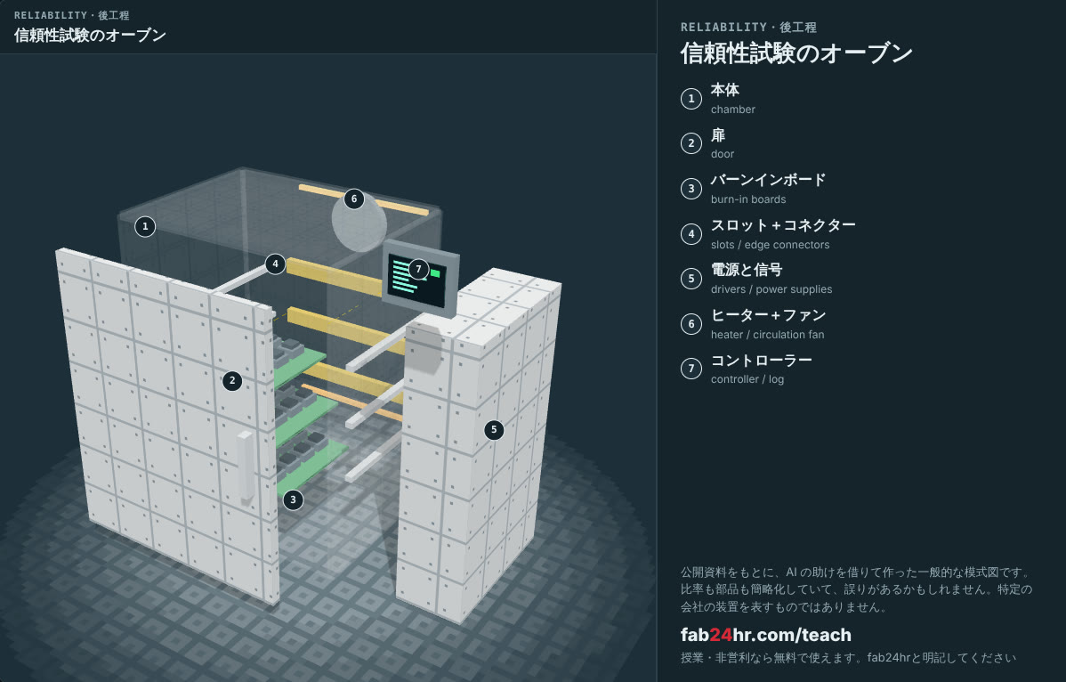
半導体入門講座・第22回 · 見る：分解して見られる装置
fab24hr.com/ja/learn/reliability/
fab24hr
Notes:
信頼性試験のオーブン：https://fab24hr.com/ja/?tool=burnin

Slide 13
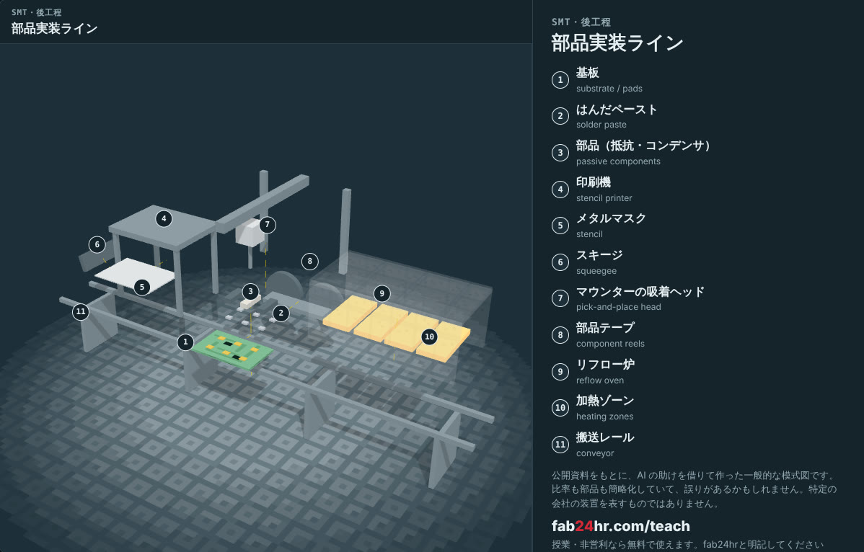
半導体入門講座・第22回 · 見る：分解して見られる装置
fab24hr.com/ja/learn/reliability/
fab24hr
Notes:
部品実装ライン：https://fab24hr.com/ja/?tool=smt

Slide 14

半導体入門講座・第22回
遊ぶ
第12章「出荷前夜」から：先に抜き取りで2日間初期故障を調べるか、明日予定どおり出荷するかを決め、出荷エリアで最後の防湿梱包を確かめる
スマホで読み取って、ここから遊ぶ
fab24hr.com/ja/?story=12&utm_source=slides
fab24hr.com/ja/learn/reliability/
fab24hr

Slide 15
半導体入門講座・第22回
考える
1 出荷は明日の朝です。信頼性試験室は、数百個を抜き取って高温で電気を流し、2日間動かして初期故障を調べられると言いますが、そうするとロット全体の出荷が1週間遅れます。あなたが決めるとしたら、先に何を知りたいですか？ まず誰と話しますか？
2 防湿袋の外の警告ラベルは、レベル、封をした日付、開封後いつまでにはんだ付けを終えるか、という数欄の文字にすぎません。組立工場で部品を機械にセットする担当だとしたら、どの袋もそのとおりに扱われるようにするには、どうしますか？ 1欄抜けていたら、誰が、いつ困ることになるでしょう？
fab24hr.com/ja/learn/reliability/
fab24hr

Slide 16
半導体入門講座・第22回
必読
信頼性試験とは？ 何年も使うチップを、どうやって数週間で確かめる？
fab24hr.com/ja/blog/reliability/
チップはどうやって出荷される？テーピング、防湿梱包と湿度感度レベル
fab24hr.com/ja/blog/chip-shipping/
チップはどうやって基板にはんだ付けされる？ 表面実装（SMT）とリフロー
fab24hr.com/ja/blog/smt/
関連
バーンインとは？ チップを出荷前に「焼く」のはなぜ？
fab24hr.com/ja/learn/reliability/
fab24hr

Slide 17
半導体入門講座・第22回
半導体入門講座：チップの一生をたどる
https://fab24hr.com/ja/learn/reliability/
公開されている教科書、業界の標準、大学の講義資料、論文をもとにまとめました。ゲームに出てくる会社、人物、装置の番号、数字は架空のものです。
授業や非営利の目的なら無料で使えます。fab24hrと明記してください。販売することや、自分の作品として使うことはできません。
公開資料をもとに AI の助けで作った一般的な模式図。誤りがあるかもしれません。特定の会社の装置ではありません
fab24hr.com/ja/learn/reliability/
fab24hr

